Slide 1
Tento vzdělávací materiál vznikl v rámci projektu EU – peníze školám
Název projektu : Objevujeme svět kolem nás Reg. číslo projektu: CZ.1.07/1.4.00/21.2040

Slide 2
Vyjmenovaná slova po B
4.část

Slide 3
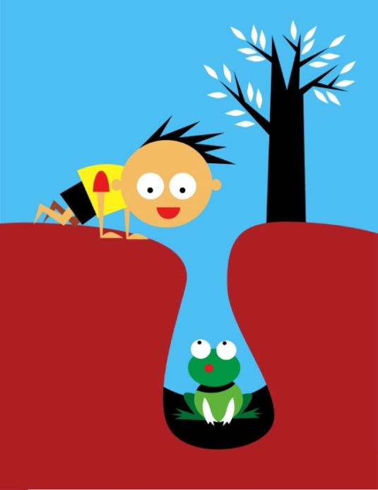
Jistě už řadu vyjmenovaných slov všichni umíte,
říkejte si jí s námi!
Ahoj děti! Dnes už se potkáváme naposledy.

Slide 4
BÝT
BYDLIT
OBYVATEL
BYT
PŘÍBYTEK
NÁBYTEK
DOBYTEK
OBYČEJ
BYSTRÝ
BYLINA
KOBYLA
BÝK
PŘIBYSLAV

Slide 5
Konečně přišla na řadu zvířata, víte která to budou?
A na úplný závěr jedno pěkné město…

Slide 6
KOBYLA
BÝK
PŘIBYSLAV

Slide 7
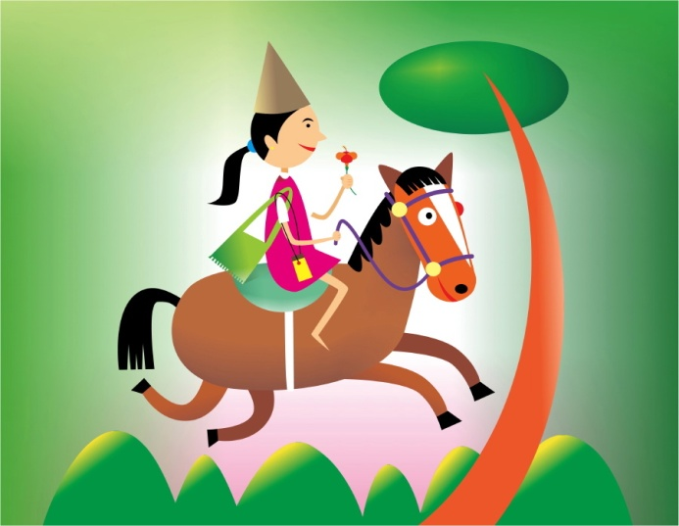
Znáš tuto písničku? Zazpívejte si ji!
KOBYLA
Dej kobylám to ti povídám,
dej kobylám ovsa.
Dej kobylám to ti povídám,
dej kobylám ovsa.
Až se ti napasou,
domů tě ponesou,
domů tě ponesou.

Slide 8
S příbuznými slovy vytvořte věty:
KOBYLISY
KOBYLNICE
KOBYLKA
KOBYLY
KOBYLKOU
KOBYLE

Slide 9
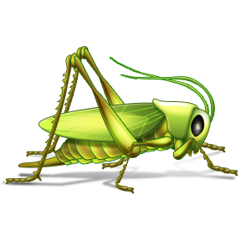
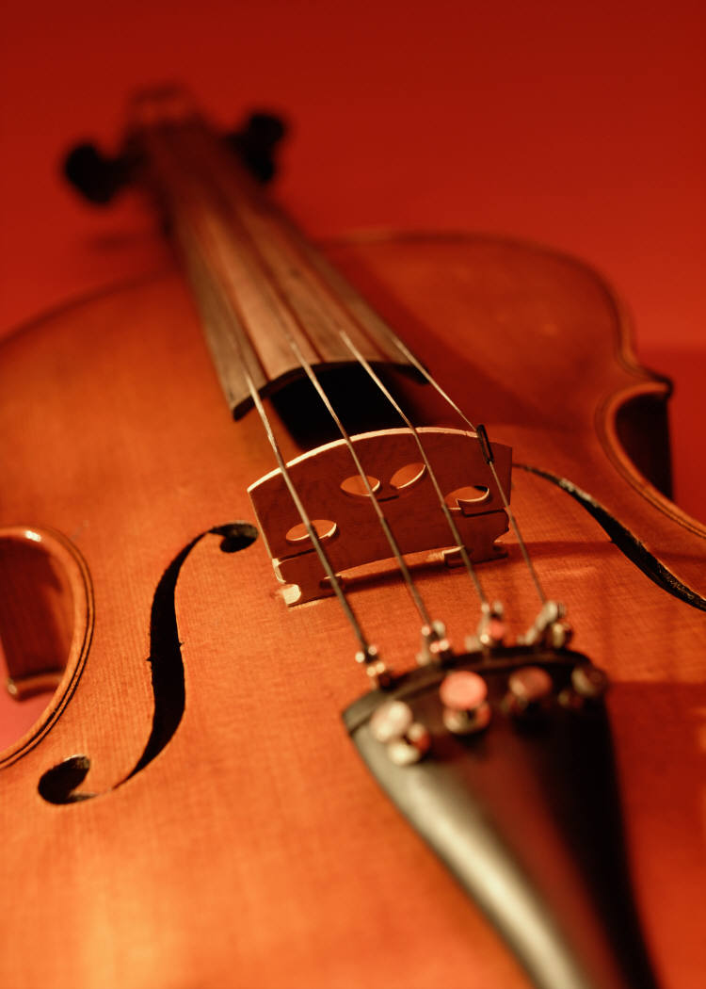
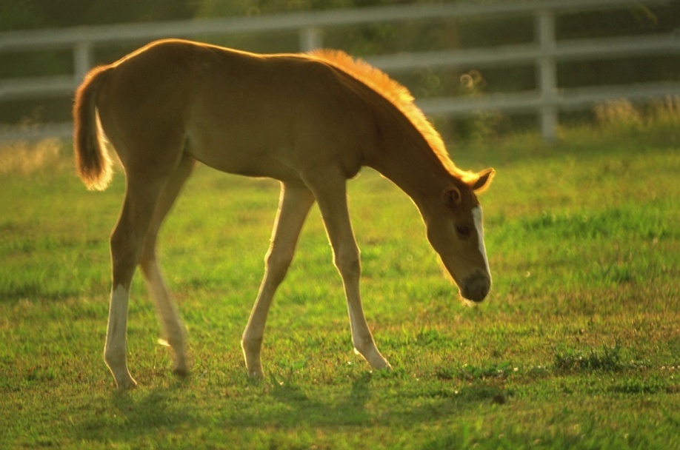
Víš, jaké tři významy může mít slovo KOBYLKA? Obrázky ti napoví:
Notes:
LUČNÍ, HOUSLOVÁ, ZDROBNĚLINA KOBYLY

Slide 10
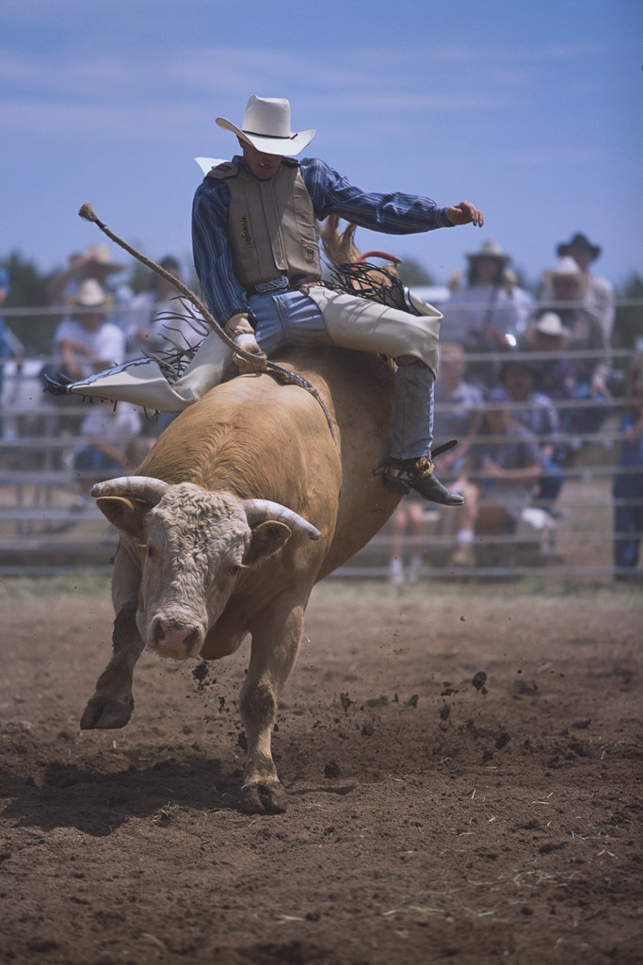
Pokus se vlastními slovy popsat toto zvíře. Obrázek ti pomůže:
BÝK

Slide 11
Víš, jak se nazývají tyto sporty?

Slide 12
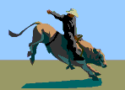

Slide 13
Přibyslav je vlastní jméno, je to název města, proto píšeme velké P!
PŘIBYSLAV

Slide 14
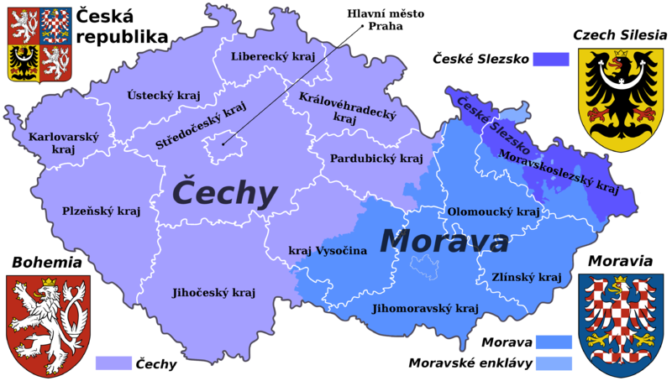
Zkuste odhadnout, kde leží Přibyslav:

Slide 15
Název projektu: Objevujeme svět kolem nás Číslo projektu:CZ.1.07/1.4.00/21.2040
Autor: Mgr. Jana Blumentritová
Období vytvoření výukového materiálu: únor 2012
Vzdělávací obor: Český jazyk
Anotace: Vyjmenovaná slova po B, zaměření na čtvrtou skupinu slov řady (kobyla, býk, Přibyslav)
Očekávaný výstup: Žák chápe význam jednotlivých vyjmenovaných slov, používá je ve větách, správně doplňuje y/i, ý/í.
Obrázky použité v prezentaci jsou dostupné pod licencí Microsoft Office 2010 na Office.com a Wikimedia commons na commons.wikimedia.com

